Slide 1



SECONDA PARTE
Team NC08
Corso di Ingegneria del Software
Proff. F. Ferrucci, C. Gravino
aa 2020/2021

Slide 2
REQUIREMENT ANALYSIS

Slide 3
REQUIREMENT ANALYSIS
SYSTEM DESIGN

Slide 4
OBJECT DESIGN
REQUIREMENT ANALYSIS
SYSTEM DESIGN

Slide 5


OBJECT DESIGN
IMPLEMENTATION & TESTING
REQUIREMENT ANALYSIS
SYSTEM DESIGN

Slide 6
Sommario
Introduzione
Object Design Trade-offs
Architettura scelta (packages)
Design Pattern
Implementazione
Testing (unità, integrazione, sistema)
Demo

Slide 7
Cos’è Transport Efficiency Manager
Transport Efficiency Manager si prefigge di essere un ausilio alle aziende di trasporti, fornendo una piattaforma che permetta loro di risolvere alcuni dei problemi legati all’uso dei trasporti pubblici (ad esempio il sovraffollamento di passeggeri su alcuni mezzi) e di sfruttare al meglio le risorse a disposizione.
Il sistema si considera un successo se è in grado di risolvere il problema dell’eccessivo afflusso di passeggeri in una corsa.

Slide 8
Object Design Trade-offs
Build vs Buy
Nello sviluppo del sistema è stato adottato un approccio teso al riutilizzo di componenti di terze parti; questo sempre tenendo conto dell’adeguatezza del materiale rispetto alle necessità del sistema.
Complessità delle interfacce vs User-friendliness
Si è preferito realizzare interfacce che rendano l’esperienza d’uso da parte dell’utente meno complessa possibile.
Tempistiche vs Efficienza
Per garantire la qualità del sistema, si è prioritizzata l’efficienza a discapito delle tempistiche, per consentire agli sviluppatori di acquisire le competenze necessarie.
Costi vs Comprensibilità
È stata data priorità alla comprensibilità del codice, senza tener conto di eventuali compromessi economici.

Slide 9




Tecnologie usate
Spring
Spring Web
Spring Data JPA
Spring Security
Thymeleaf
Maven

Slide 10
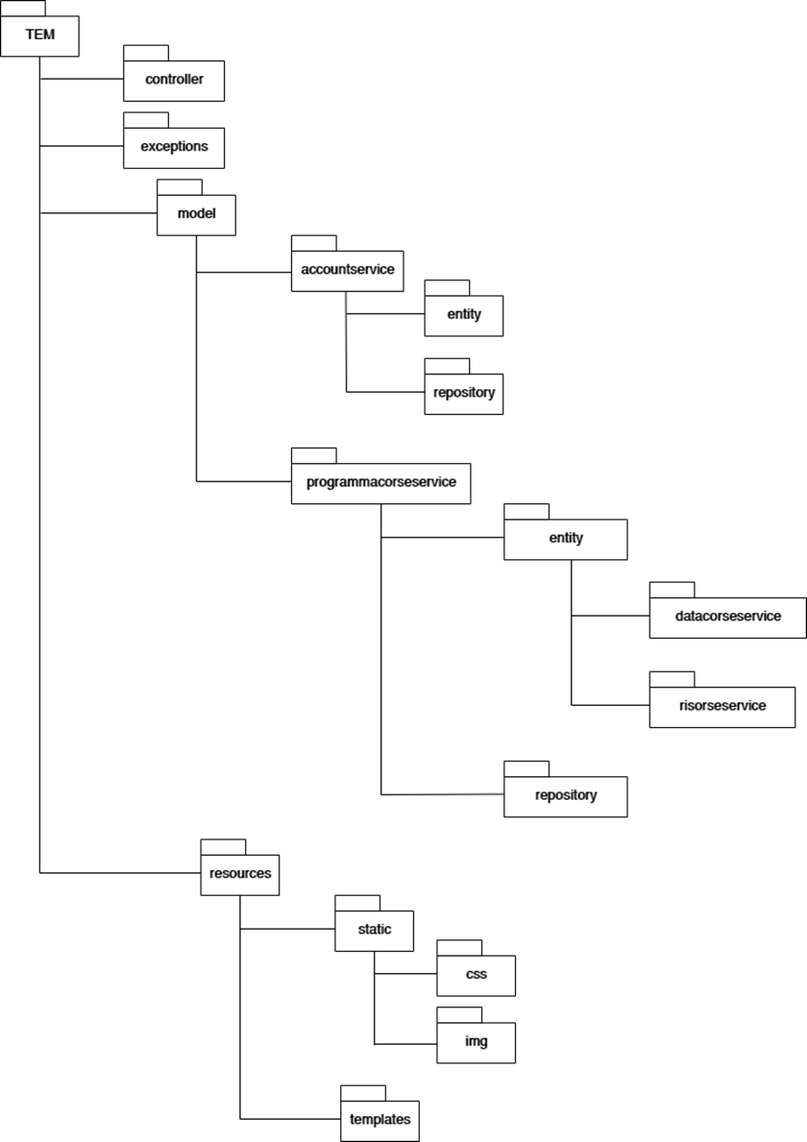
Packages

Slide 11
Design Pattern creazionali
Dependency injection
TEM usa il pattern Dependency injection per gestire le dipendenze di oggetti; questo pattern è usato per implementare l’Inversion of Control. Esso rende le componenti software il più indipendenti possibile, perché possano essere modificate senza intaccare le altre.
Le dipendenze sono indicate con l’annotazione @Autowired, che permette, per gli oggetti caricati dal container, di caricare automaticamente le proprie dipendenze. Questo permette di utilizzare le dipendenze senza doverne caricare le istanze.

Slide 12
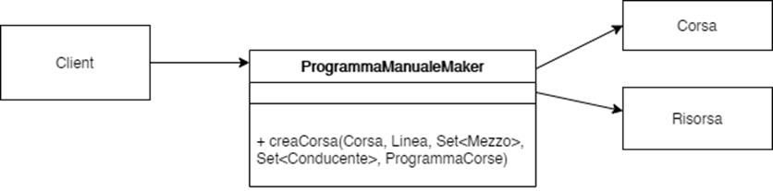
Design Pattern strutturali
Facade
Usato per nascondere la complessità dell’operazione di generazione del programma manuale; fornisce un’unica interfaccia per accedere a un insieme di oggetti che fanno parte di blocchi di codice complessi
La classe ad alto livello ProgrammaManualeMaker gestisce la creazione delle singole corse e l’accesso alle risorse necessarie per definirle.

Slide 13
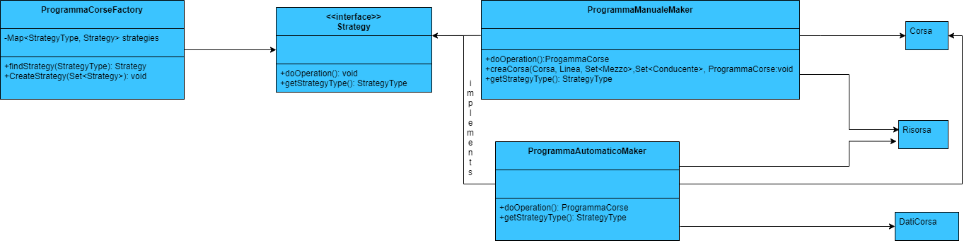
Design Pattern comportamentali
Strategy
Usato per gestire la scelta del metodo di generazione del programma delle corse, facendo in modo che gli algoritmi siano intercambiabili tra loro in base a una specifica condizione.

Slide 14
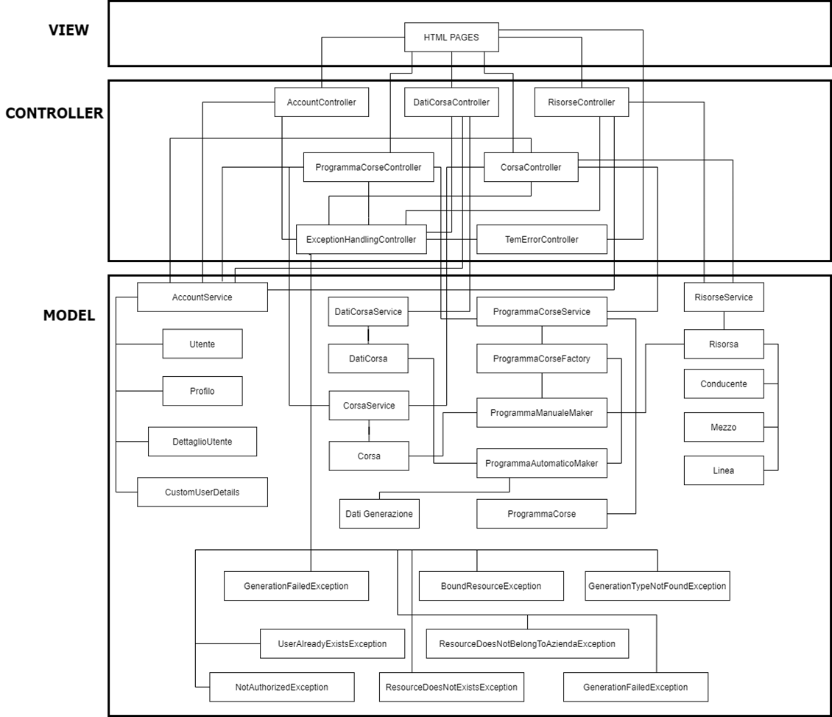
Class Diagram

Slide 15
Design Goals raggiunti
DG_1: Tempi di risposta
DG_6: Security
Il sistema dev’essere in grado di elaborare le richieste dell’utente e fornire output in meno di 3 secondi.
Il sistema deve garantire all’utente una gestione sicura dei loro dati e delle loro informazioni.
DG_9: Robustness
Il sistema deve resistere a scenari di inconsistenza dei dati e delle informazioni.
DG_3: Usabilità
DG_10: Fault Tolerance
Il sistema dev’essere utilizzabile dall’utente senza bisogno di conoscenze tecnologiche o dell’uso della documentazione.
Il sistema dev’essere in grado di gestire al meglio eventuali situazioni di criticità, come problemi di rete o tecnici.

Slide 16
DG_1: Tempi di risposta

Slide 17
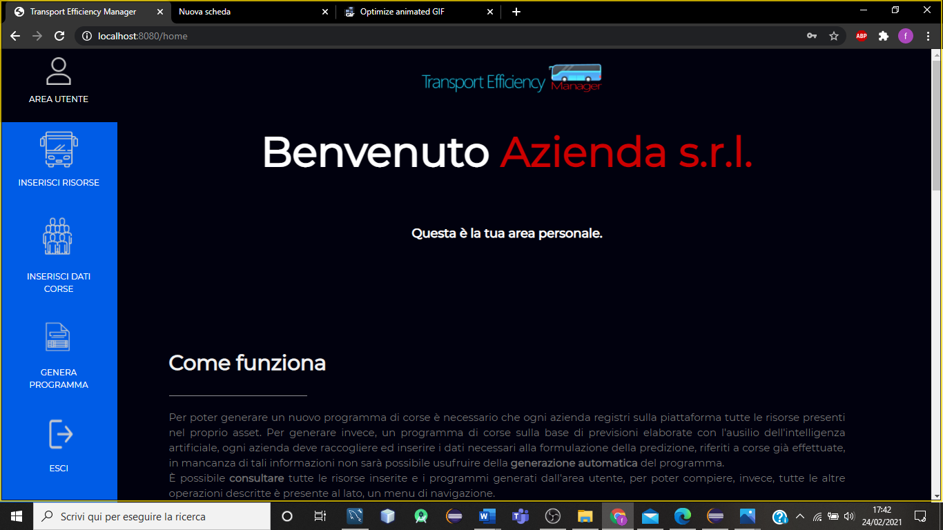
DG_3: Usabilità

Slide 18


Testing di unità
Parametro: Linea Formato: [a-z A-Z 0-9]
Categorie | Scelte
Lunghezza ll | 1: lunghezza == 0 [errore] 2: lunghezza >= 2 && lunghezza <= 40 [property lunghezzaLLok] 3: lunghezza > 40 [errore]
Formato fl | 1: rispetta il formato [if lunghezzaLLok] [property formatoFLok] 2: non rispetta il formato [if lunghezzaLLok] [errore]
Test case name | Test_InserimentoDatiCorsa
Test case ID | TC_1.2_01
Pre-condition
L’utente desidera inserire i dati di una corsa effettuata.
Flow of events
1-L’utente compila il form:
Input | Valore
Linea della corsa | N
Orario | 09:00:00
Numero posti disponibili | 50
Numero passeggeri saliti | 50
Numero passeggeri non saliti | 13
Traffico | SI
Andata/Ritorno | Andata 2-L’utente clicca sul pulsante “Conferma”.
Oracle
L’invio dei dati non va a buon fine perché il campo “Linea della corsa” rispetta il formato ma non la lunghezza minima richiesta.
Si concentra sul comportamento di una componente e in particolare su oggetti e sottosistemi. È stato effettuato sia in White box (analizzando la struttura interna dei metodi) sia in Black box (analizzando il comportamento input/output delle singole componenti).
TC_1.2 Inserimento dati corsa

Slide 19
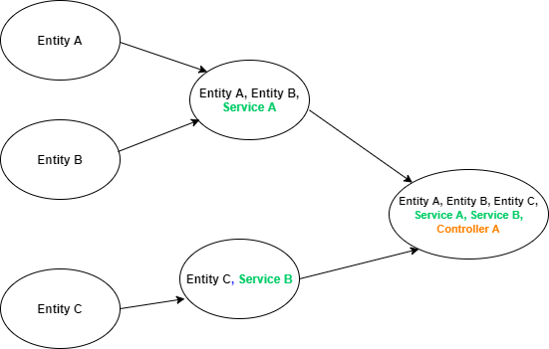
Testing di integrazione
Si concentra sull’integrazione fra sottosistemi. È stato effettuato con strategia bottom up, che garantisce la presenza di basi solide per il sistema.

Slide 20

Testing di sistema
Si è ricorso alla tecnica del category partition ed al software Katalon Studio, per definire i casi di test ed osservare il comportamento del sistema in presenza di combinazioni di input non ammesse.
Katalon studio

Slide 21
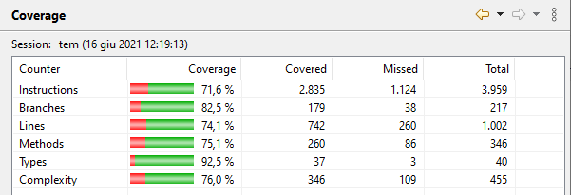
Criteri Testing
Criteri di sospensione
Il testing è sospeso se almeno il 10% dei casi di test riporta errori; in questo caso il team dovrà provvedere a correggere i fault prima di procedere ulteriormente con il testing.
Criteri di terminazione
Il testing si considera terminato se è stata raggiunta la percentuale minima del 75% di branch coverage.

Slide 22


Materiale per il testing
JUnit
Mockito

Slide 23

Demo del sistema

Slide 24

NC08
Federica Attianese Federica Pica Francesca Moschella

